Slide 1
化学工业流程专题（三）
主讲人：吴淑花 学 学 科：化学（人教版） 年
校：北京市第八十中学 级：高二下学期

Slide 2
高中化学
学习目标
通过工业制硫酸案例分析，认识在完成工业制备 时所需考虑的核心问题，建构工业制备的基本思路，体会化 学反应原理在实际生产生活中的价值和意义，发展 “绿色 化学”的理念，并能综合考虑实际问题；
通过经典考题分析，提升获取信息、整合知识和 解决问题的能力，总结工艺流程题的基本框架和应对策略。

Slide 3


高中化学
原料
核心反应
分离提纯
产品
核心问题：
原料选取
核心反应
分离提纯
绿色经济
条件的 选择和控制
流程设计

Slide 4


高中化学
三、化学工业的流程设计
案例二：工业制硫酸
硫酸是一种重要的基础化工原料，可用于制造化肥、药物、炸 药、颜料、洗涤剂、蓄电池等，也广泛应用于净化石油、金属冶炼等 工业，是年消耗量最大的一种酸。
公元8世纪，阿拉伯人通过干馏硫酸亚铁晶体得到一种腐蚀性的 液体，被称为“绿矾油”，即为硫酸。
2FeSO₄ == Fe₂O₃+SO₂↑+SO₃ ↑ SO₃ +H₂O ==H₂SO₄

Slide 5


高中化学
案例二：工业制硫酸
硫酸工业的发展史：
“硝化法”、“铅室法”、“接触法”制硫酸。 1874年，中国最早的铅室法装置在天津建成；
1934年，中国第一座接触法装置在河南建成；
1951年，中国研制成功钒触媒用于硫酸制备；
1956年，中国成功地开发硫铁矿沸腾焙烧技术；
1966年，中国建成两次转化装置。

Slide 6

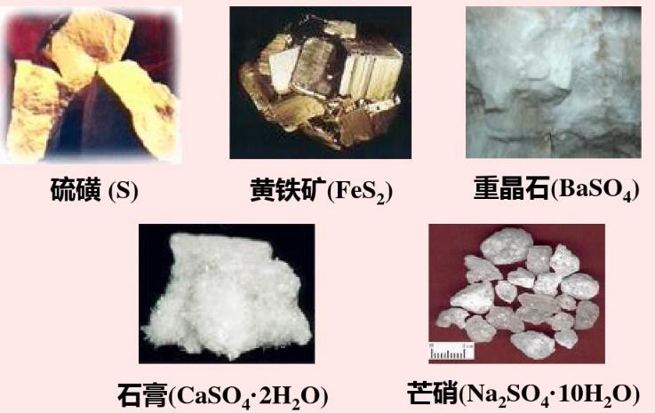


高中化学
三、化学工业的流程设计
案例二：工业制硫酸
1. 原料的选取
问题讨论：
（1）你将选取什么原料、如何转化 完成硫酸的制备呢？
矿藏丰富，价廉易得； 转化简练，条件温和。

Slide 7




高中化学
案例二：工业制硫酸
2. 接触法制硫酸的核心反应
（1）4FeS₂(s)+11O₂(g) 2Fe₂O₃(s)+8SO₂ (g) ΔH＝－853 kJ/mol
（2）2SO₂(g)+O₂(g) 2SO₃ (g) ΔH＝－98.3 kJ/mol
（3）SO₃(g)+H₂O (l) H₂SO₄(l) ΔH＝－130.3 kJ/mol
450 ℃左右、钒触媒（五氧化二钒）

Slide 8
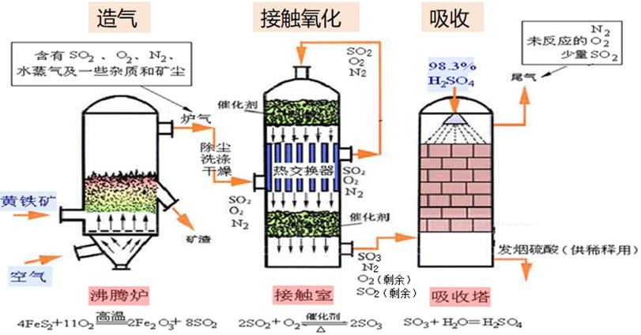
高中化学
3. 接触法制硫酸的简单流程

Slide 9


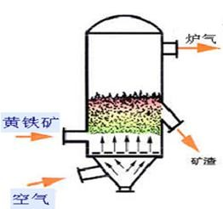
高中化学
案例二：工业制硫酸
原料的预处理
问题讨论：
（2）焙烧黄铁矿在沸腾炉中进行，其中矿石要粉碎， 空气从炉底鼓入，在反应过程中，炉中的粉末状固体呈 红热状态就像沸腾的液体一样。
空气从炉底鼓入的意义是什么？_{矿石与空气接触更充分} 为什么要预先将矿石粉碎？
增大矿石和空气的接触面积，使反应更快、更充分。
所得矿渣的主要成分是什么？是否有利用价值？
沸腾炉
Fe₂O₃
可用于炼铁

Slide 10

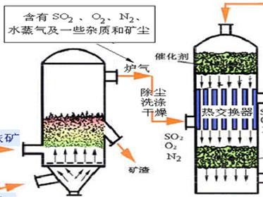

高中化学
案例二：工业制硫酸
钒触媒
问题讨论：
（3）进入接触室前，要对炉气进行除尘、 洗涤、干燥处理，你推测其目的是什么？
除去矿尘，洗去砷、硒等的化合物， 防止催化剂中毒；
除去水蒸气，降低对设备的损害。
沸腾炉
接触室

Slide 11

高中化学
案例二：工业制硫酸
问题探讨：
（4）进入接触室的气体成分及含量（体积分数）通常为：
SO₂ | O₂ | N₂
7% | 11% | 82%
为什么没有去除氮气？为什么要控制氧气的含量比SO₂大？
降低成本
提高SO₂的转化率

Slide 12
高中化学
4. 接触室内反应条件的选择
2SO₂(g)+O₂(g) 2SO₃ (g) ΔH＝－98.3 kJ/mol
压强：
温度：
常压
450 ℃左右
催化剂： 钒触媒（五氧化二钒）
浓度：
O₂的含量比SO₂多

Slide 13

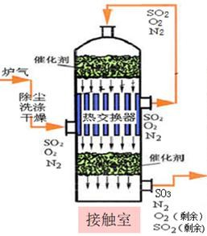
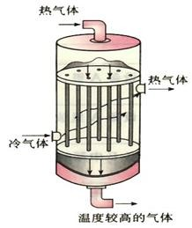




高中化学
案例二：工业制硫酸
450 ℃左右
问题探讨：
（5）依据接触室的构造，如 何理解进入接触室和从接 触室流出的气体成分和温 度的差别？
气体
“二进二出”
接触室采用了上下两层催 化剂，中部安装热交换器。

Slide 14

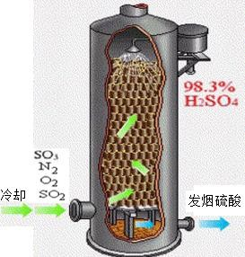
高中化学
案例二：工业制硫酸
问题探讨：
吸收塔中用98.3%的浓硫酸吸收SO₃气 体，而不用水吸收原因是什么？
用水吸收SO₃易形成硫酸的酸雾，影响吸收效率， 98.3%的浓硫酸沸点较高且吸收率比较理想。
吸收塔中气体和浓硫酸逆流接触，塔中 装有大量的耐酸瓷环，其作用分别是什么？
气体与浓硫酸逆流接触，瓷环的存在增大SO₃与浓硫酸 的接触面积，均使吸收更充分提高吸收率。
吸收塔

Slide 15
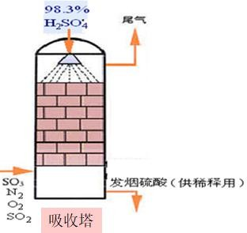
高中化学
问题探讨：
（8）从吸收塔排出的尾气成分有哪些？ 如何进行尾气处理？
5. 尾气处理
N₂ O₂ SO₂
SO₂＋NH₃·H₂O=NH₄HSO₃
SO₂＋2NH₃·H₂O=(NH₄)₂SO₃＋H₂O
（9）工业上常将吸收尾气后的所得溶液中加 入硫酸处理，你认为该处理的意义是什么？
(NH₄)₂SO₃＋H₂SO₄=(NH₄)₂SO₄＋H₂O＋SO₂ ↑
做肥料 循环利用
绿色经济

Slide 16
高中化学
接触法制硫酸的工业流程
矿石与空气逆流接触 冷热气体逆流热交换 浓硫酸与气体逆流吸收
空气
沸腾炉
空气
接触室
98.3%H₂SO₄
吸收塔
FeS₂
SO₂
SO₃
H₂SO₄
原料
产品
核心反应
原料的预处理
炉渣、尾气、热量的 处理和利用
条件的选择 浓度的控制 气体的净化

Slide 17
工业流程的基本框架
高中化学
原料的处 理和净化
产品的分 离和提纯
核心反应
产品
原料
排放物的 无害化处理
物质的循环利用 控制反应条件
绿色化学理念

Slide 18
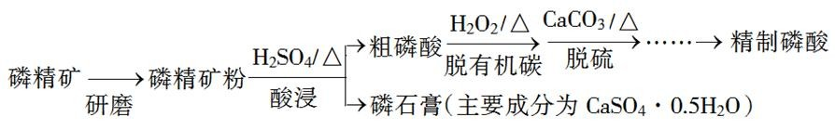
高中化学
经典试题分析
（2018北京高考） 磷精矿湿法制备磷酸的一种工艺流程如下：
产品
原料
已知：
磷精矿主要成分为Ca₅(PO₄)₃(OH)，还含Ca₅(PO₄)₃F和有机碳等。 溶解度：Ca₅(PO₄)₃(OH)<CaSO₄·0.5H₂O

Slide 19
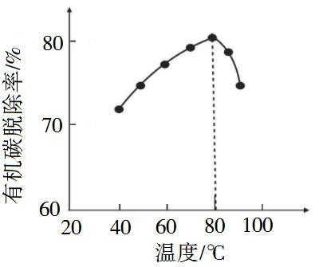


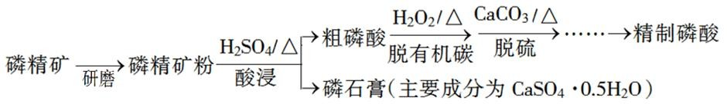



高中化学
CaSO₄微溶
H PO
3 4
SO ²⁻残留
提高反应速率
H SO
4
2 4
BaCO₃
有机 CaSO 少
Ca (PO ) (OH)
碳
5 4 3
H₃PO₄
Ca₅(PO₄)₃F
有机碳
4
产品
原料
2Ca₅(PO₄)₃(OH)+3H₂O+10H₂SO₄
△ 10CaSO ·0.5H O+6H PO
4 2 3 4
2Ca₅(PO₄)₃F+10H₂SO₄+5H₂O △ 10CaSO₄·0.5H₂O+6H₃PO₄+2HF↑
Ca₅(PO₄)₃F ？
核心反应

Slide 20

高中化学
原料的处理
Ca₅(PO₄)₃(OH)
Ca₅(PO₄)₃F
有机碳
控制反应条件
产品
原料
核心反应
产品的提纯

Slide 21
工业流程的基本框架
高中化学
原料的处 理和净化
产品的分 离和提纯
核心反应
产品
原料
排放物的 无害化处理
物质的循环利用 控制反应条件
绿色化学理念

Slide 22
高中化学
谢谢同学们的收看！ 祝同学们学业进步！

